Slide 1

第五组
五组第六周小组汇报
支良
孙羽茜
姜春晓
谭淞耀
李瑞琪

Slide 2
可信度
虚实融合效果
取决于
三维空间注册技术 → ①采集 ②注册定位 ③渲染 ④叠加
人机交互技术 → 交互
“空间映射是Hololens混合现实区别于其他VR、AR设备的核心能力。”——Microsoft HoloLens开发者快速上手指南

Slide 3
三维注册技术
【技术分类多样，针对不同需求，各有优缺点】
根据系统运行过程中摄像机和真实场景的相对位置关系，可将三维注册分为静态注册和动态注册。在实际应用中，绝大多数增强现实系统采用的是动态注册，而在目前的研究中，动态注册技术主要分为三类：基于硬件跟踪设备的、基于视觉的和混合跟踪注册技术。
对于上述各种注册算法，基于硬件的跟踪注册需要昂贵的硬件设施，而且存在便携性不好、容易受外界环境影响、通用性差的缺点，不适宜推广使用；而基于人工标志的方法，虽然在实时性和精确性上有良好的表现，但鲁棒性不好，而且需要在待注册场景
中放置标志，这势必会影响场景的一致性，不适用于某些应用领域；基于自然特征的方法中，无论是基于关键帧还是基于场景模型的方法，都需要获取场景的先验知识，而在实际应用场合，注册场景一般是不断变化的，所以，该方法工作量很大，通用性也不强。
朱孔春. 增强现实中基于视觉的三维注册技术研究[D]. 沈阳航空航天大学, 2011.

Slide 4
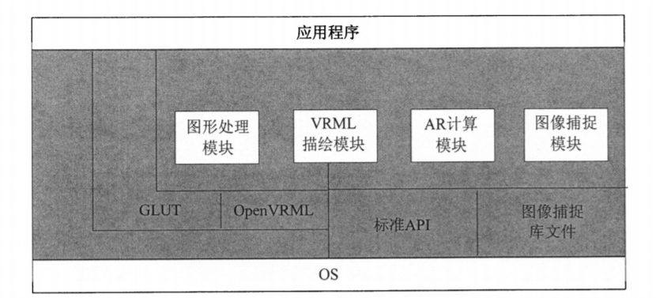
三维注册技术
基于视觉的注册技术又分为基于标识和基于自然特征这两类。
基于标识的注册技术已经非常成熟，这主要依赖于由Hirokazu KatoPl及美国华盛顿大学HITLab实验室所共同开发的ARToolKit工具包，其主要功能是实现真实场景中标志物相对于摄像头位置、方向信息的跟踪，以及完成虚拟物体的实时注册。ARToolKit工具包从通过求解虚拟目标、真实场景、摄像机、2D成像平面坐标系之间的转换，将虚拟物体注册到真实场景中去，实现虚实无缝结合。
【部分技术已有较成熟的发展】
齐明. 基于自然特征的增强现实三维注册技术研究[D]. 重庆邮电大学, 2012.

Slide 5
三维注册技术
【针对缺点的技术改进措施仍在不断完善】
针对该类方法的缺点，李利军等和任鹏等利用单应矩阵解决了标志物被遮挡情况下的注册问题，除了使用标志自带信息外，额外提取标志所在平面的特征，作为候选跟踪特征，当标志被遮挡时，由候选特征的匹配计算两帧的单应关系，恢复当前帧的注册信息。但这种改进存在误差积累的现象，根本原因在于所使用的特征匹配方法无法解决两幅图像差别较大情况下特征点的匹配问题。
这在一定程度上减少了基于标志的注册技术对于标志的依赖性，增加了应用的灵活性。
朱孔春. 增强现实中基于视觉的三维注册技术研究[D]. 沈阳航空航天大学, 2011.

Slide 6
三维注册技术
【复杂环境下的注册技术仍在不断发展】
基于自然特征的注册技术现有应用成果：
德国府朗和学院对赫拉神庙遗址的原貌恢复工作
研究人员在对巴黎桥进行照明系统改进
新加坡的Real SpacePtet21l公司开发了一个基于增强现实技术的FIBUA(fighting
in build．up areas)i)ll练系统，主要用于户外的FIBUA训练。
北京理工大学的王涌天教授利用增强现实技术实现圆明园遗迹的复原工作
……
齐明. 基于自然特征的增强现实三维注册技术研究[D]. 重庆邮电大学, 2012.

Slide 7
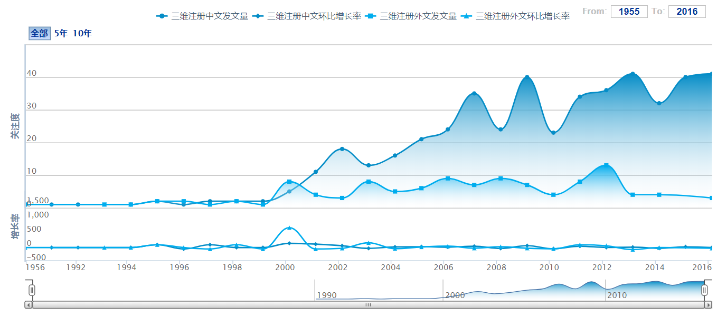
三维注册技术
【学术研究持续推进】
国内三维注册技术的学术关注度：
http://kns.cnki.net/kns/brief/Default_Result.aspx?code=CIDX&kw=%E4%BB%BF%E7%94%9F%E6%9C%BA%E5%99%A8%E4%BA%BA&korder=&sel=1

Slide 8
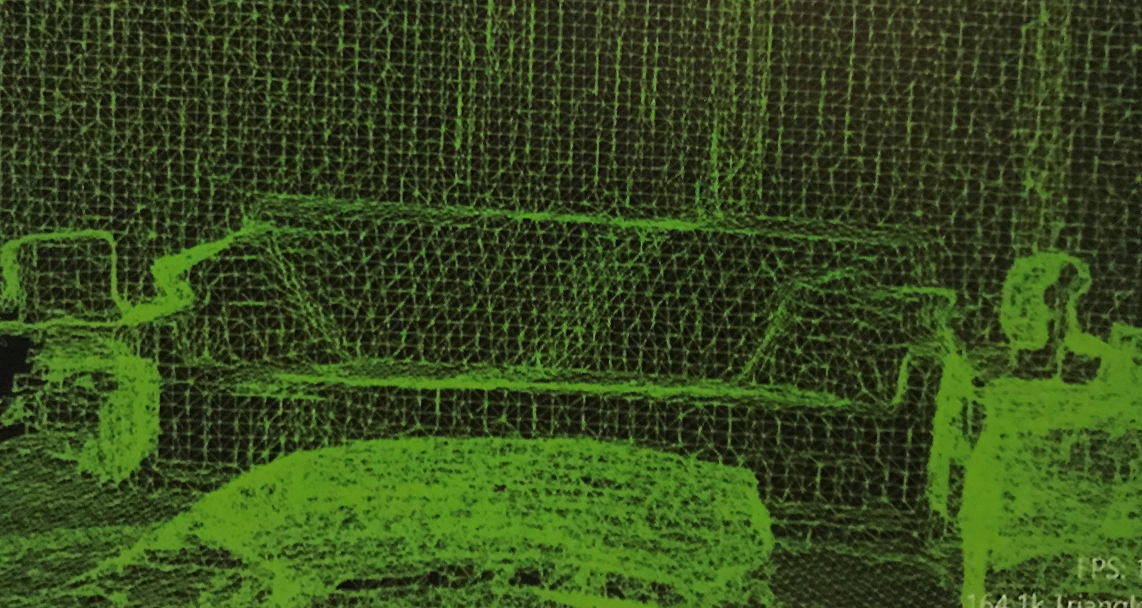
三维注册技术
【现有市场产品的三维注册技术】
HoloLens使用世界顶尖的SLAM定位技术，Simultaneous Localization And Mapping，即同步定位与建图系统。这个技术被用于机器人、无人汽车、无人飞行器的定位与寻路系统。
四个空间摄像头不断对周边环境扫描，快速创建更新描述物体表面的Mesh，从而使得应用可以感知物体。
Microsoft HoloLens 技术解谜（上） https://zhuanlan.zhihu.com/hacker-and-painter/19942482

Slide 9
人机交互技术
AR产品主要交互技术：
视线追踪（眼球追踪）
手势识别
语音交互
触觉交互（手柄等）
其他提供沉浸体验的一些交互方式：传感器，肌电模拟等等

Slide 10
人机交互技术
【关于视线追踪】
无论是视觉输入，还是自然语言/语音和手势输入，都存在固有的非精确性，难以达到100%的识别率，这一点与形式语言形成鲜明的对比，但它们却使人机交互中的认知负荷大大降低。
人的注视信息在交流中具有几方面的功能：可以推断人们感兴趣或引起注意的内容、进谈话双方听说转换、通过所注视的对象可得到其指代对象、暗示人与人之间的关系并自动调整对用户的反应等
根据用户当前的注视状态，提供给用户相应注视方位的场景信息，这样用户在不同的方位就会看到不同的场景，达到身临其境的效果。另一方面使人与计算机间的交互与现实世界中的交互方式趋于一致，更为简单、自然、高效，另一方面又提高计算机图形、图像、动画的绘制和渲染速度
冯成志, 沈模卫. 视线跟踪技术及其在人机交互中的应用[J]. 浙江大学学报(理学版), 2002, 29(2):225-232.

Slide 11
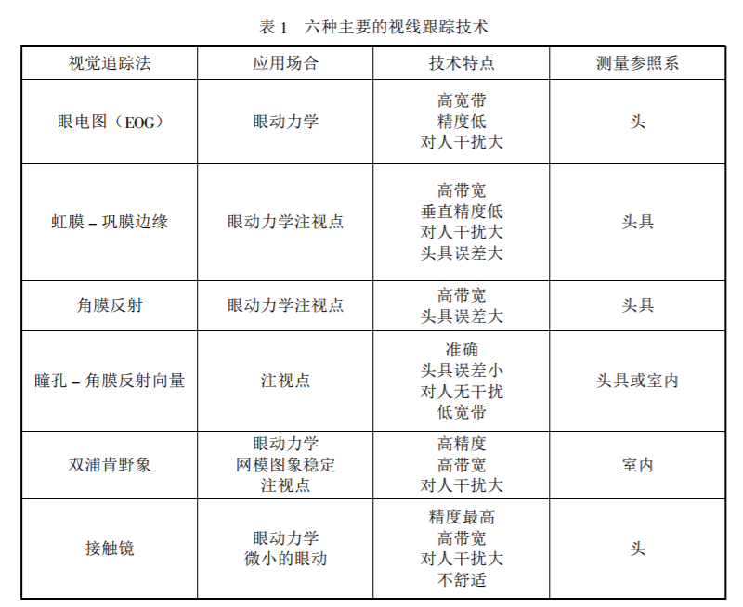
人机交互技术
【关于视线追踪】
能增强视线跟踪真实感的立体显示技术，可以使用户的左、右眼看到有视差的两幅平面图像，并在大脑中将它们
合成并产生立体视觉感知。头盔显示器、立体眼镜是两种常见的立体显示设备。目前，基于激光全息计算的立体显示技术、用激光束直接在视网膜上成像的显示技术正在研究之中。
Microsoft HoloLens 技术解谜（上） https://zhuanlan.zhihu.com/hacker-and-painter/19942482

Slide 12
总体趋势
无论三维注册技术还是人机交互技术，它们的发展总体趋势都是更智能，更灵活。随着三维注册技术以及人机交互技术的发展，AR产品必将适用于更多环境，准确度也将提高，带来更智慧更丰富的用户体验。

Slide 13
参考资料汇总
朱孔春. 增强现实中基于视觉的三维注册技术研究[D]. 沈阳航空航天大学, 2011
齐明. 基于自然特征的增强现实三维注册技术研究[D]. 重庆邮电大学, 2012.
http://kns.cnki.net/kns/brief/Default_Result.aspx?code=CIDX&kw=%E4%BB%BF%E7%94%9F%E6%9C%BA%E5%99%A8%E4%BA%BA&korder=&sel=1
Microsoft HoloLens 技术解谜（上） https://zhuanlan.zhihu.com/hacker-and-painter/19942482

Slide 14
谢谢！

